Slide 1
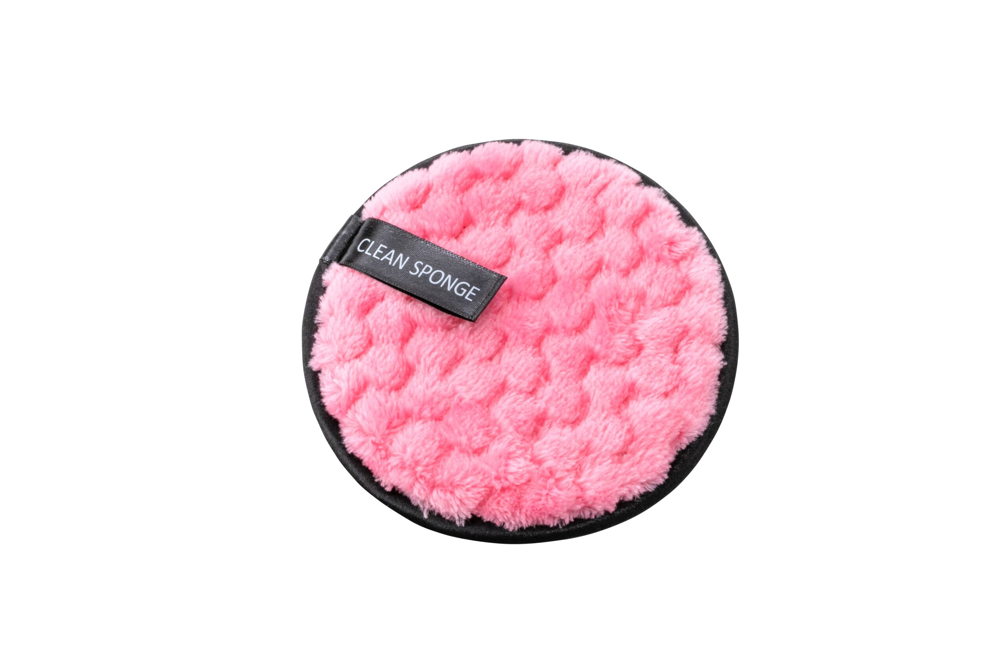
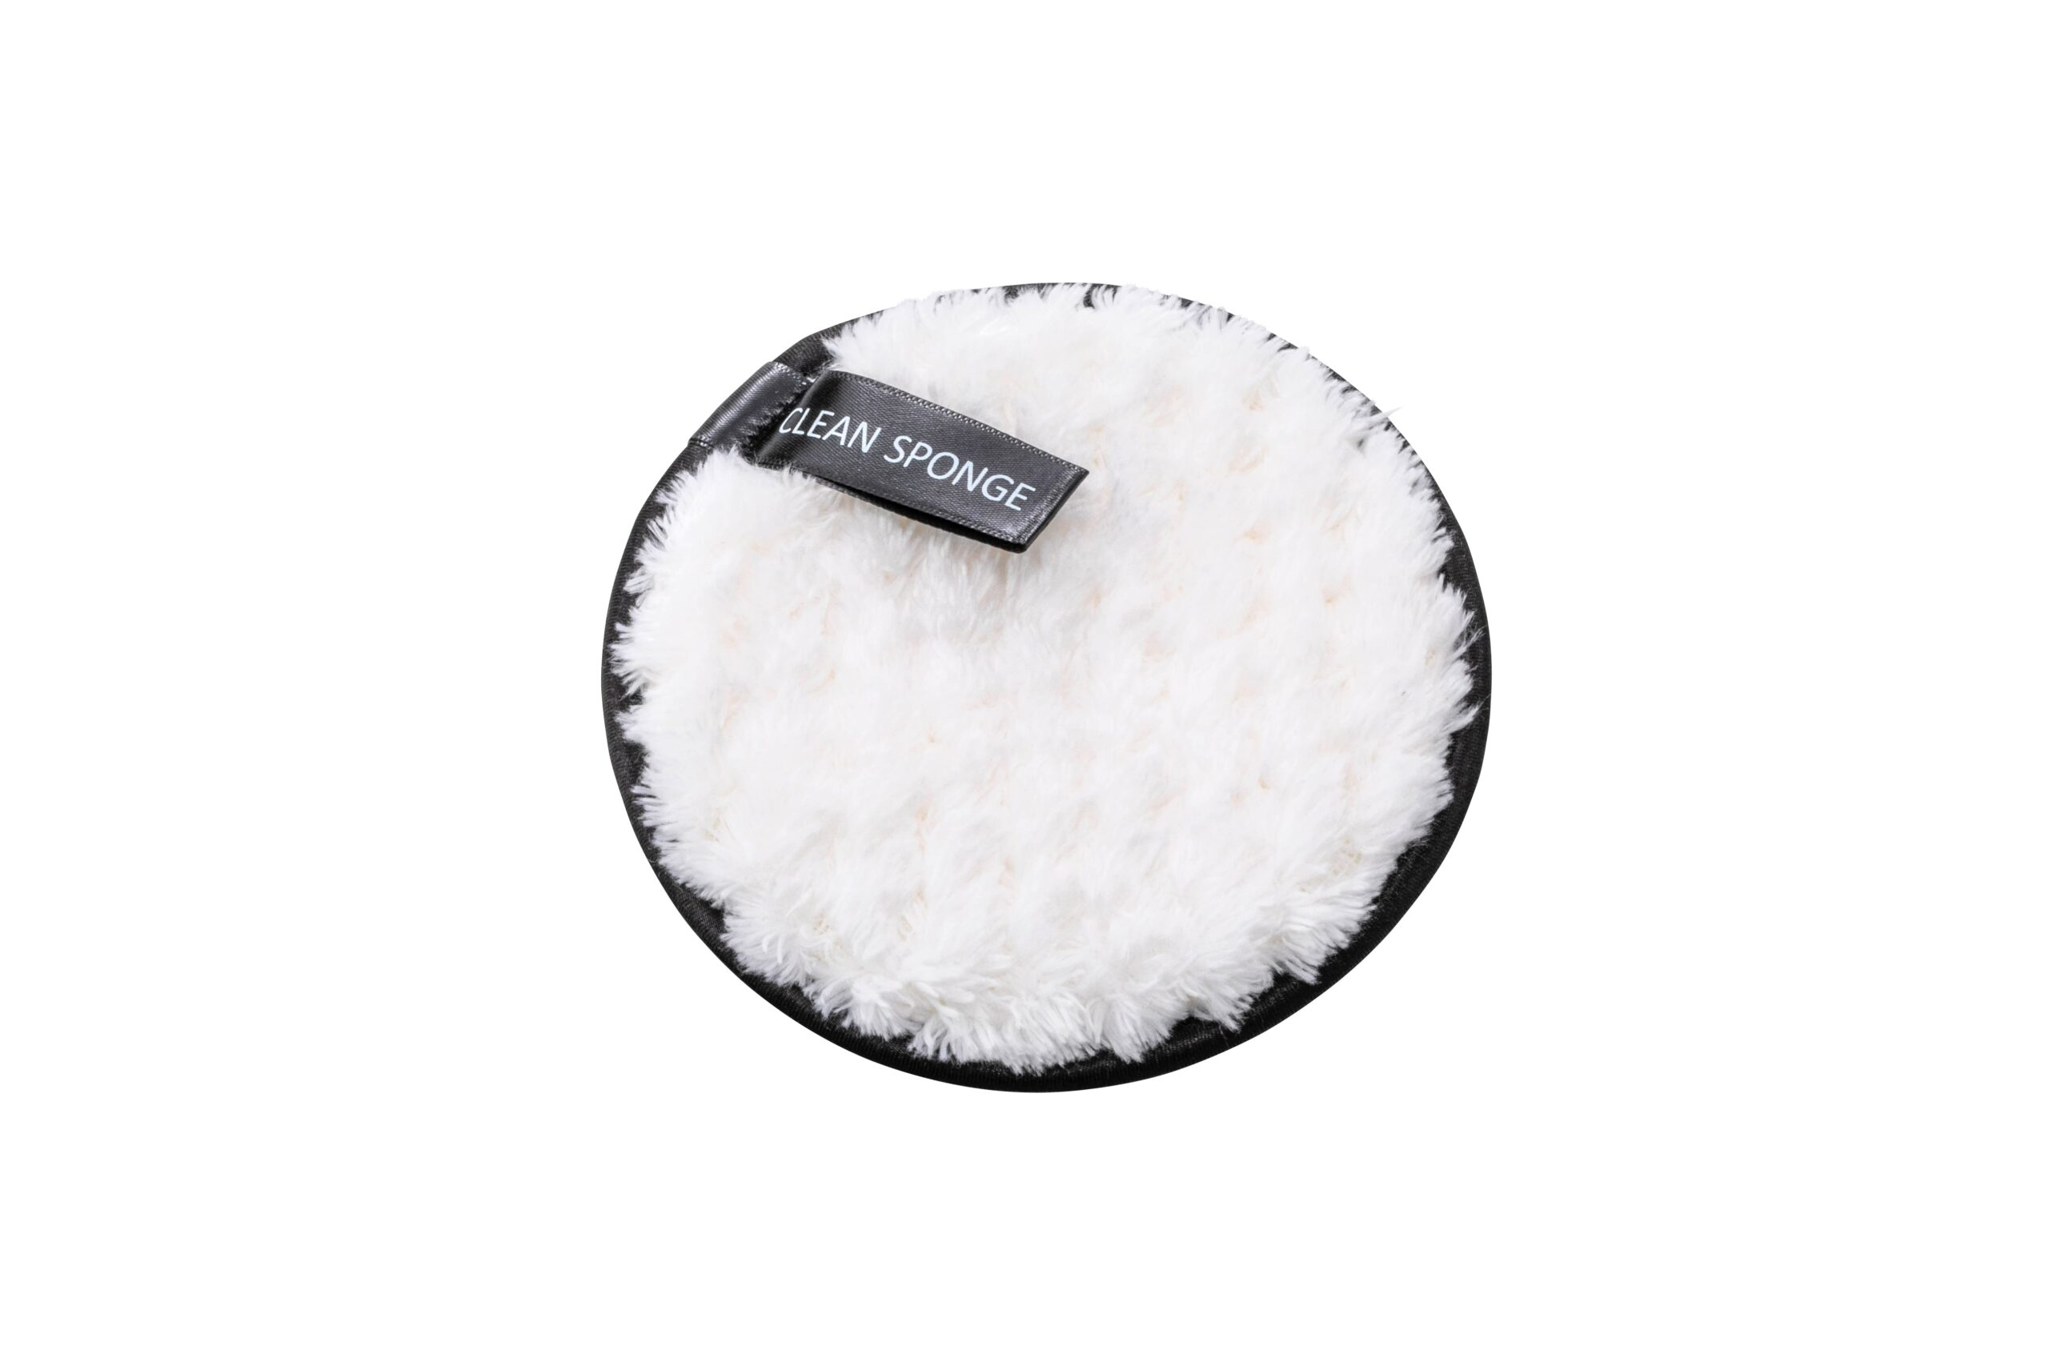
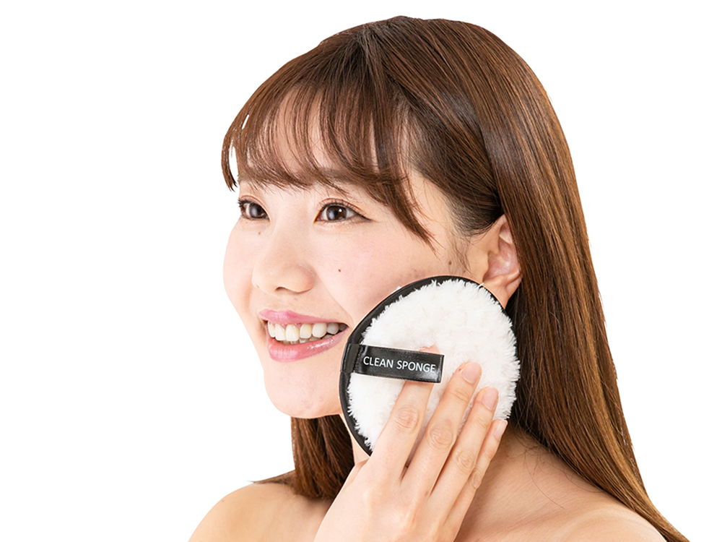
化粧落としパッド
メイク関連ノベルティ
1,000個から
マイクロファイバー素材で洗えて繰り返し使用できます。 オリジナル1色プリントネームタグ可能
品 番 org481 サイズ 約Φ120mm 材 質 ポリエステル等 印 刷 1色プリントネーム 外 装 個別PP袋入
校了後約40日～

